Slide 1
Algoritmus

Slide 2
Algoritmus
Postup řešení problému
Návod na vykonání nějaké činnosti
Popis kroků vedoucích k dosažení stanoveného cíle (výsledku)
Uvařit kávu
Přejít křižovatku
Vypočítat faktoriál

Slide 3
Požadavky na algoritmus
Elementárnost
Postup je složený z jednoduchých srozumitelných kroků
2+2+2+2+2 nebo 5 x 2? Záleží, kdo počítá
Krájej týden staré zelí
Determinovanost
V každém kroku je jednoznačně určeno, co bude následovat
Vařte 3–5 minut

Slide 4
Požadavky na algoritmus
Rezultativnost
Na konci výpočtu dostaneme výsledek
Konečnost
Výpočet skončí po vykonání konečného počtu kroků

Slide 5
Požadavky na algoritmus
Hromadnost
Použitelný na celou třídu přípustných vstupních dat (tzn. nepočítá součet dvou konkrétních čísel, ale dvou libovolných čísel)
Efektivnost
Výpočet se uskutečňuje v co nejkratším čase a s využitím co nejmenšího množství paměťových prostředků
Vyplatí se hlavně u většího objemu dat

Slide 6
Zápis algoritmů
Přirozený jazyk je pro komunikaci se strojem nepoužitelný; strojový jazyk musí být přesný, konkrétní, jednoznačný
Vývojové diagramy
Slovní zápis (pseudokód)
Programovací jazyky

Slide 7
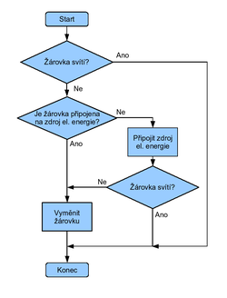
Vývojové diagramy
Grafický orientovaný algoritmický jazyk – grafické značky s textem, tok výpočtu je znázorněn šipkami
Více např. v [1] (str. 237–252) nebo v [2]
Wikipedia.org

Slide 8
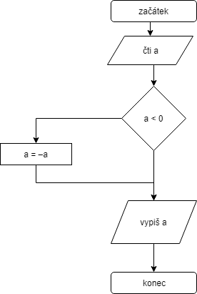
Vývojové diagramy
Ukázka – výpočet absolutní hodnoty

Slide 9
Slovní zápis (pseudokód)
Zápis jednotlivých kroků v přirozeném jazyce
Načti vstupy a, b
Sečti a, b, ulož do c
Vypiš c

Slide 10
Programovací jazyky
Formalizované algoritmické jazyky s přesně definovanou syntaxí
Zápis algoritmu do programovacího jazyka = programování

Slide 11
Programovací jazyky
Existuje několik možností kritérií, podle kterých jazyky dělit.
Dle míry abstrakce:
nižší programovací jazyky (např. jazyk symbolických adres, částečně VHDL); instrukce pro konkrétní procesor
vyšší programovací jazyky (většina jazyků) – nezávislé na procesoru, logická struktura, musí se přeložit do strojového jazyka (to nedělá programátor)

Slide 12
Programovací jazyky
Dle způsobu překladu a spuštění:
kompilované programovací jazyky (např. Pascal, C) – celé se přeloží kompilátorem, a pak teprve se mohou spustit
interpretované programovací jazyky (např. BASIC, Perl, Python, shell) – překládány až za běhu programu interpretrem

Slide 13
Programovací jazyky
Vyšší programovací jazyky se dále dělí takto:
Procedurální (imperativní) – využívá algoritmus
Strukturované (např. C, BASIC)
Objektově orientované (např. Smalltalk, Java)
Neprocedurální (deklarativní)
Funkcionální (např. Lisp, Haskell) – zápis programu pomocí funkcí
Logické (např. Prolog, Goedel) – pomocí logických výroků

Slide 14
Studijní materiály
[1] KLIMEŠ, Cyril. Informatika pro maturanty a zájemce o studium na vysokých školách. České vyd., aktualiz. a upr. Nitra: Enigma, 2008. Maturita v kapse. ISBN 978-80-89132-71-3.
[2] http://www.ivt.mzf.cz/algoritmizace-a-programovani
[3] http://www.ivt.mzf.cz/seminar/14-programovaci-jazyky
[4] http://www.cmsps.cz/~marlib/diagramy/diagramy.html

